Slide 1

Älykäs Aikataulutusassistentti
Tekoälyn hyödyntäminen ajanhallinnassa
Jouni Kivi – 2025
Notes:
Tervetuloa esitykseen! Kerron teille kehittämästäni älykkäästä aikataulutusassistentista.

Slide 2

Johdanto
Sovellus auttaa käyttäjiä hallitsemaan tehtäviä tekoälyn avulla.
Yhdistää koneoppimismallin ja Google Kalenterin.
Kehitetty Pythonilla, käyttöliittymä Tkinterillä.
Notes:
Tässä taustaa projektista – tarkoitus oli tehdä jotain konkreettista tekoälyn avulla.

Slide 3

Projektin tavoite
Tehtävien keston ennustaminen koneoppimisella.
Käyttäjäystävällinen tehtävien hallinta.
Synkronointi Google Kalenteriin.
Helppo asennus ja käyttö.
Notes:
Projektin päätavoitteena oli helpottaa tehtävienhallintaa tekoälyn avulla.

Slide 4
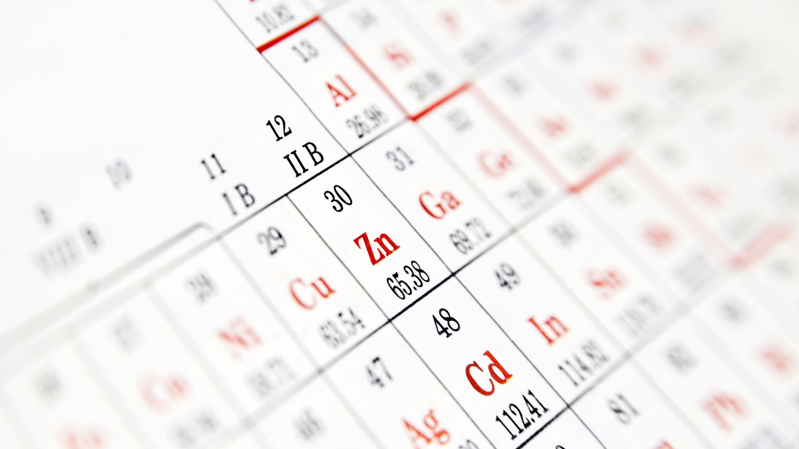
Käytetyt teknologiat
Python 3.10+
Scikit-learn (ML)
Pandas (data)
Tkinter (UI)
Google API (kalenteri)
Pickle (mallin tallennus)
Notes:
Teknologiat ovat ilmaisia ja hyvin dokumentoituja – tämä tekee projektista helposti toistettavan.

Slide 5
Tekoälymallin koulutus
Käytetty RandomForestRegressor-malli.
Opetusdata CSV-muodossa (mm. vaikeus, deadline, arvioitu kesto).
Tulos: Mean Absolute Error 9.88 min.
Malli tallennettiin tiedostoon model.pkl.
Notes:
Mallin koulutuksessa käytettiin CSV-dataa. MAE 9.88 min on hyvä tulos tämänkaltaisessa tehtävässä.

Slide 6
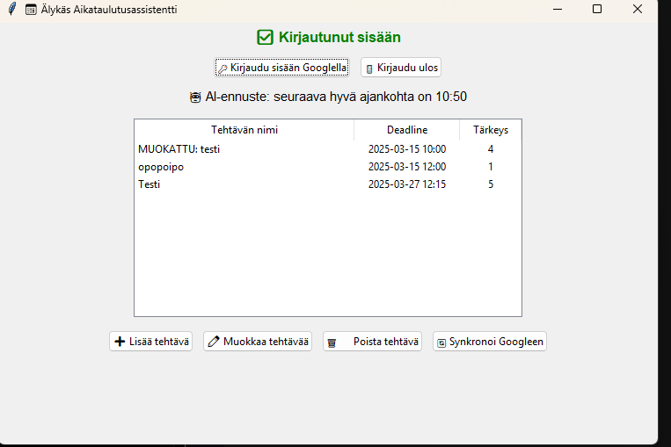
Sovelluksen käyttöliittymä
Notes:
Tässä käyttöliittymä – simppeli, mutta toimiva. Käyttäjä voi lisätä ja hallita tehtäviä.

Slide 7
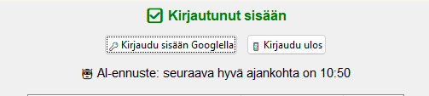
AI-ennuste käytössä
Notes:
AI antaa parhaan suoritusajan ja näyttää sen heti näkymässä.

Slide 8
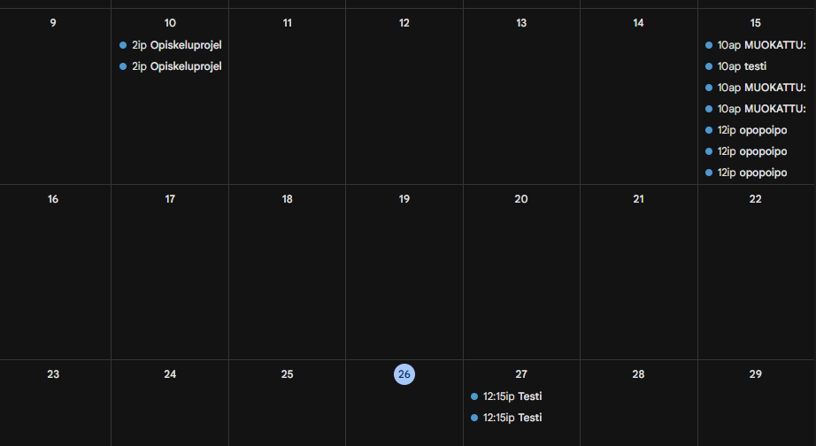
Google Kalenteri -integraatio
Notes:
Kalenterisynkronointi tekee sovelluksesta aidosti hyödyllisen arjessa.

Slide 9
Tulokset ja yhteenveto
Sovellus toimii kokonaisuutena.
Käyttöliittymä on selkeä ja helppo käyttää.
Tekoäly auttaa priorisoimaan tehtäviä ja säästämään aikaa.
Kalenteriin yhdistäminen tekee sovelluksesta käytännöllisen.
Valmis esitystä ja jatkokehitystä varten.
Notes:
Tässä tiivistys – kaikki toimii ja projekti on valmis esitettäväksi. Voi jatkaa kehitystä myöhemmin.

Slide 10
Kiitos!
Kysymyksiä?
Notes:
Kiitos paljon – vastaan mielelläni kysymyksiin!

Slide 11
Esitysspiikki (1 min)
Hei kaikille!
Esittelen teille 'Älykäs Aikataulutusassistentti' -sovelluksen, jonka kehitin Tekoälyn soveltaminen -kurssilla.
Kyseessä on Pythonilla rakennettu graafinen tehtävienhallintasovellus, joka hyödyntää tekoälyä — tarkemmin sanottuna koneoppimista — ennustamaan tehtävien suoritusajan.
Käyttäjä voi syöttää tehtävän perustiedot, kuten tärkeyden ja deadlinen. Tämän jälkeen tekoäly arvioi, kuinka kauan tehtävä kestää, ja ehdottaa sopivaa ajankohtaa.
Ennustettu aika siirretään automaattisesti Google Kalenteriin, joten tehtävät näkyvät osana käyttäjän arkea.
Malli koulutettiin esimerkkidatalla ja saavutimme keskimäärin noin 10 minuutin virheen, mikä on hyvä tulos.
Lopputuloksena syntyi kevyt ja helposti käytettävä sovellus, joka auttaa ajanhallinnassa tekoälyn avulla.
Kiitos!
Notes:
Tässä vielä valmis puhespiikki. Tätä voi käyttää tukena esitystilanteessa.

